Slide 1
程序运行原理及逆向
理论 / 实践 / 真题

Slide 2

目
录
1
程序运行的基本原理
2
PE结构
3
逆向工程

Slide 3
程序运行基本原理

Slide 4
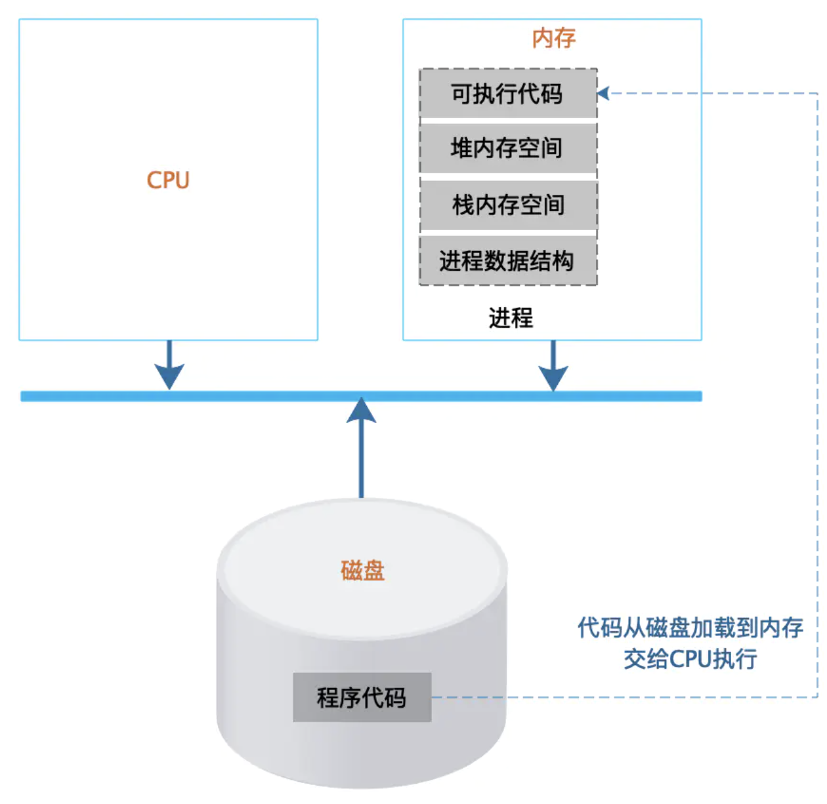
程序运行原理
程序是如何运行起来的：
程序分为可执行的程序和静态的文本文件
程序首先从外部设备加载到内存，然后在操作系统的管理调度下，交给CPU去执行和运行
程序运行起来就是进程，进程在内存当中包含可执行代码，堆，栈内存及其数据结构

Slide 5
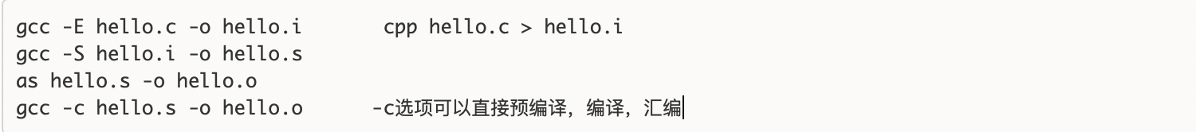
程序运行原理
静态链接
gcc hello.c 包含四个过程 预处理 => 编译 => 汇编 => 链接
Source Code (hello.c) + Header Files(stdio.h) => processing(cpp) = hello.i => compilation(gcc) = hello.s => Assembly = hello.o + Static Libary(libc.a) => linking(ld) = a.out
缺点：静态链接过于消耗内存和磁盘空间，同时静态链接对程序的更新，部署和发布也带来诸多难题。

Slide 6
程序运行基本原理
动态链接
基本思路：把程序的模块相互分割，等到程序运行的时候才进行链接。
过程：加载依赖项 => 进行链接 => 系统开始把控制权交给program1 （与静态链接不同的是，其他program如果依赖项与program1相同那么就不需要二次加载这些依赖项，只需要加载相应的program.o然后与已经加载好的依赖项进行链接）

Slide 7
PE结构

Slide 8
PE结构，ELF结构
什么是PE文件？
PE（Portable Execute）文件是Windows下可移植可执行文件的总称，常见的有DLL，EXE，OCX，SYS等，事实上，一个文件是否是PE文件与其扩展名无关。
什么是ELF文件？
ELF文件格式是一种主要用于Linux下的对象文件格式，用于定义不同类型的对象文件都放了什么东西，以及都以什么样的格式去存放这些东西。

Slide 9
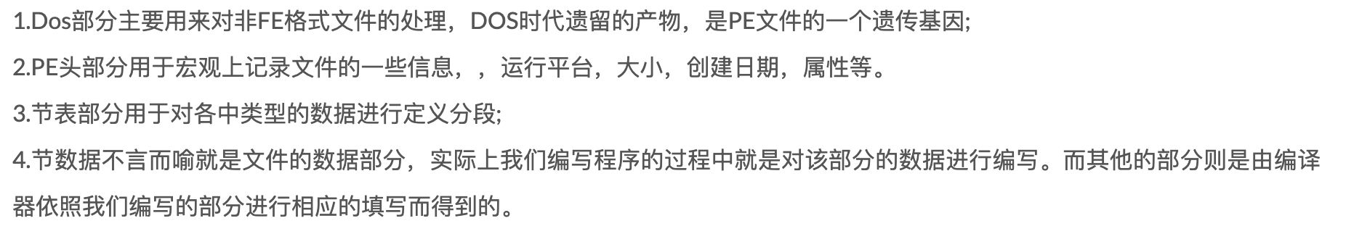
PE基本结构
PE基本结构：
PE头
DOS头
节表
节数据

Slide 10
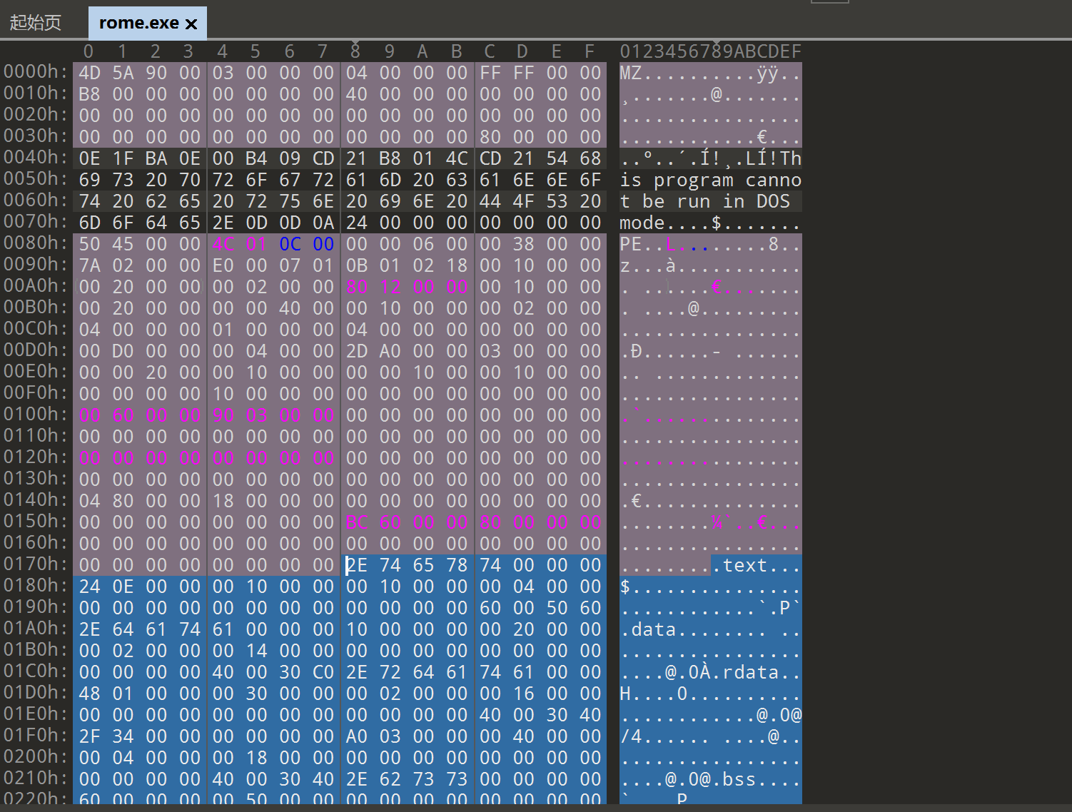
PE结构
举个例子

Slide 11
PE结构
PE主要结构：
DOS头：微软考虑了PE文件对于DOS文件的兼容性，在PE头的最前面添加了一个IMAGE_DOS_HEADER结构体，用来扩展已有的DOS EXE头，IMAGE_DOS_HEADER结构体大小为64字节，很重要的两个成员为：e_magic 和 e_lfanew。分别代表DOS签名和NT头偏移。
DOS存根：在DOS头的下方（00040）是个可选项，大小不固定，由代码和数据混合而成，改特性使得可以在一个可执行文件中创建出另一个文件，它在windos和DOS中都可以执行（windows执行Windows代码，DOS中执行DOS代码）
NT头：IMAGE_NT_HEADERS结构体由三个成员组成，第一个成员为签名（Signature）结构体，其值为50450000h（'PE'00）位置（00E0），改结构体大小为F8
节区头：它是由IMAGE_SECTION_HEADER组成的数组，每个结构体对应一个节区（其中重要成员）

Slide 12
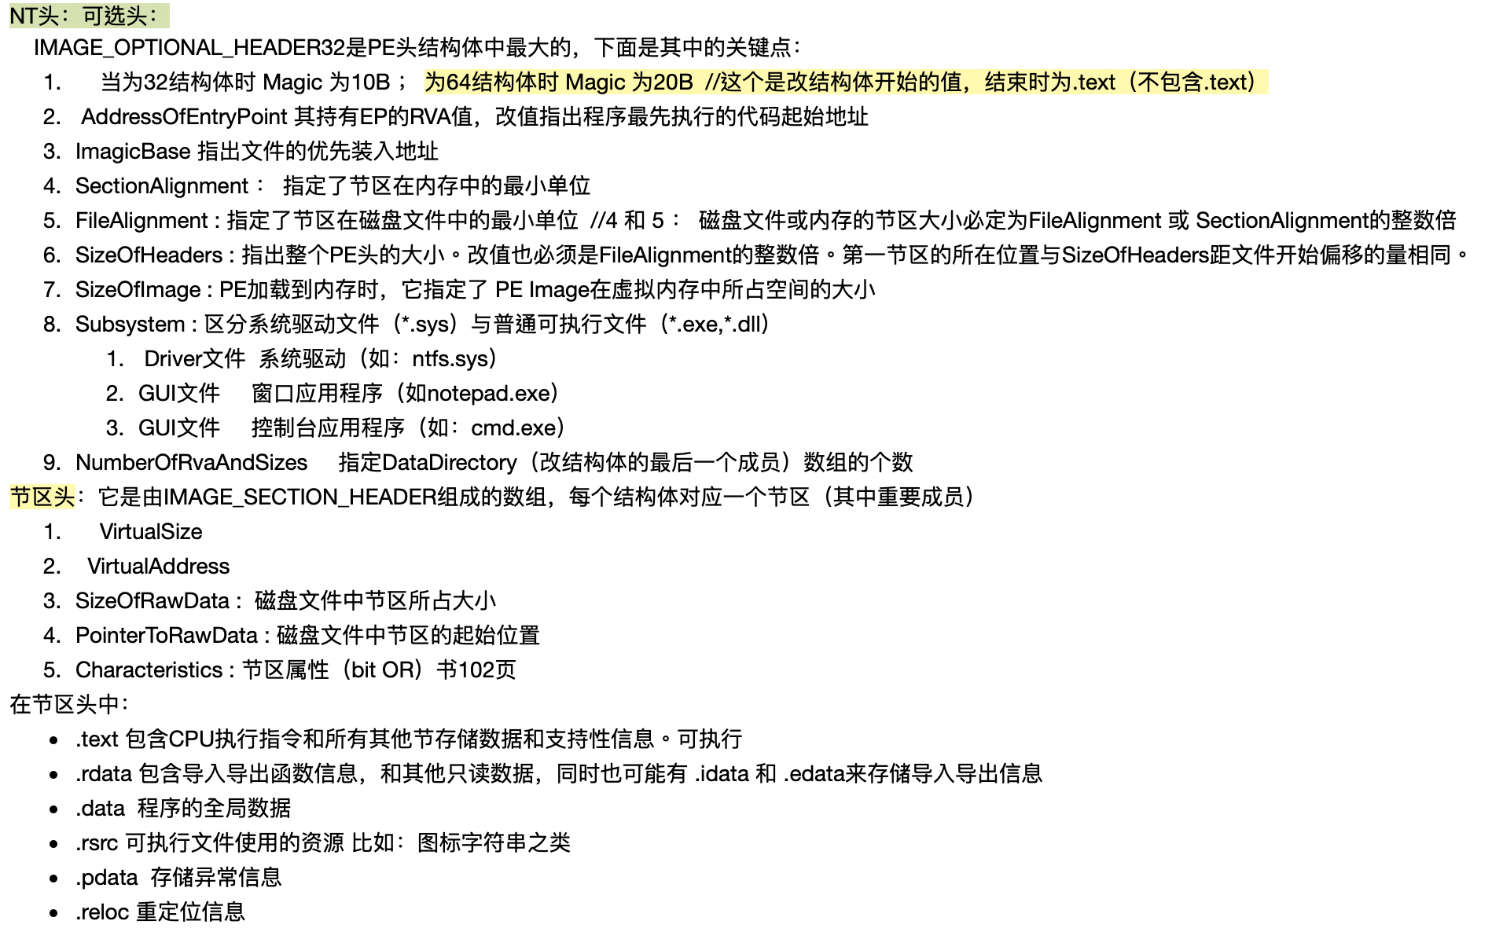
PE结构
PE重要结构：

Slide 13
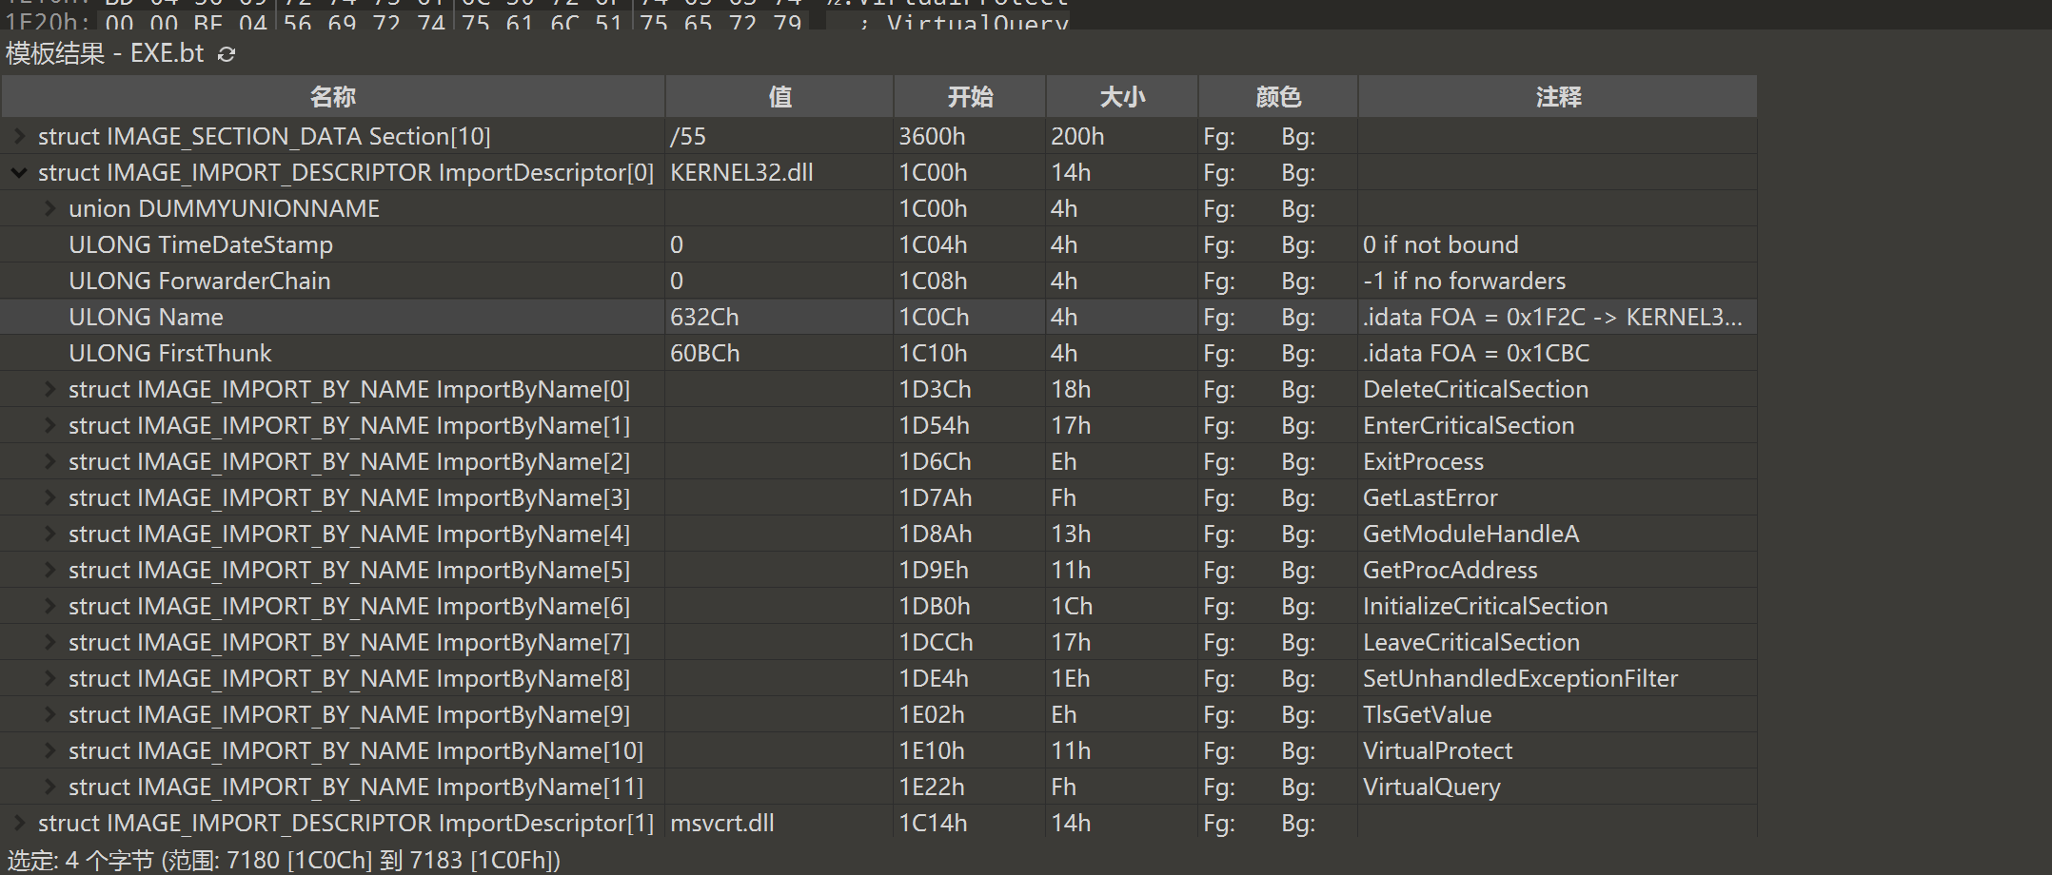
PE结构解析工具
PE结构解析工具：
010editor(提供大量的文件解析模板)

Slide 14
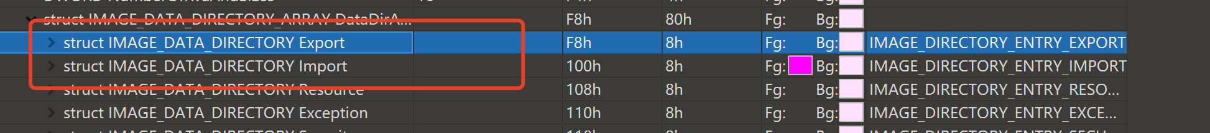
PE结构
导入表：
在DataDirectory中存在导入表和导出表

Slide 15
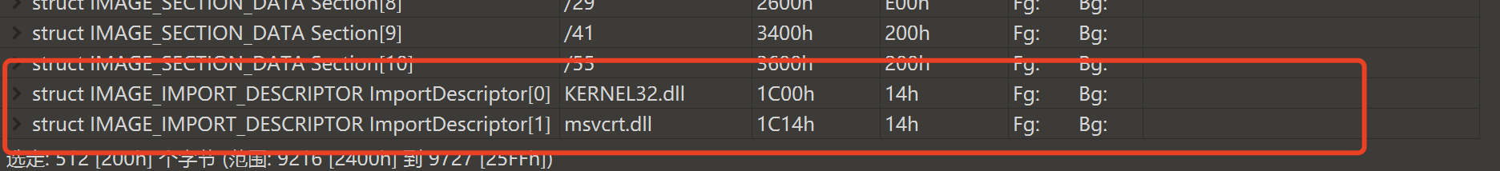
PE结构
利用010找到导入表：
利用010editor中的模板可以轻松找到导入表

Slide 16
逆向工程

Slide 17
逆向工程
什么是逆向工程？
软件代码逆向主要是指针对软件的结构，流程，算法，代码等进行逆向拆分和分析
涉及Linux,Windows,Android平台的多种编程技术，一般要求利用常用工具对源代码
及二进制文件进行逆向分析。

Slide 18
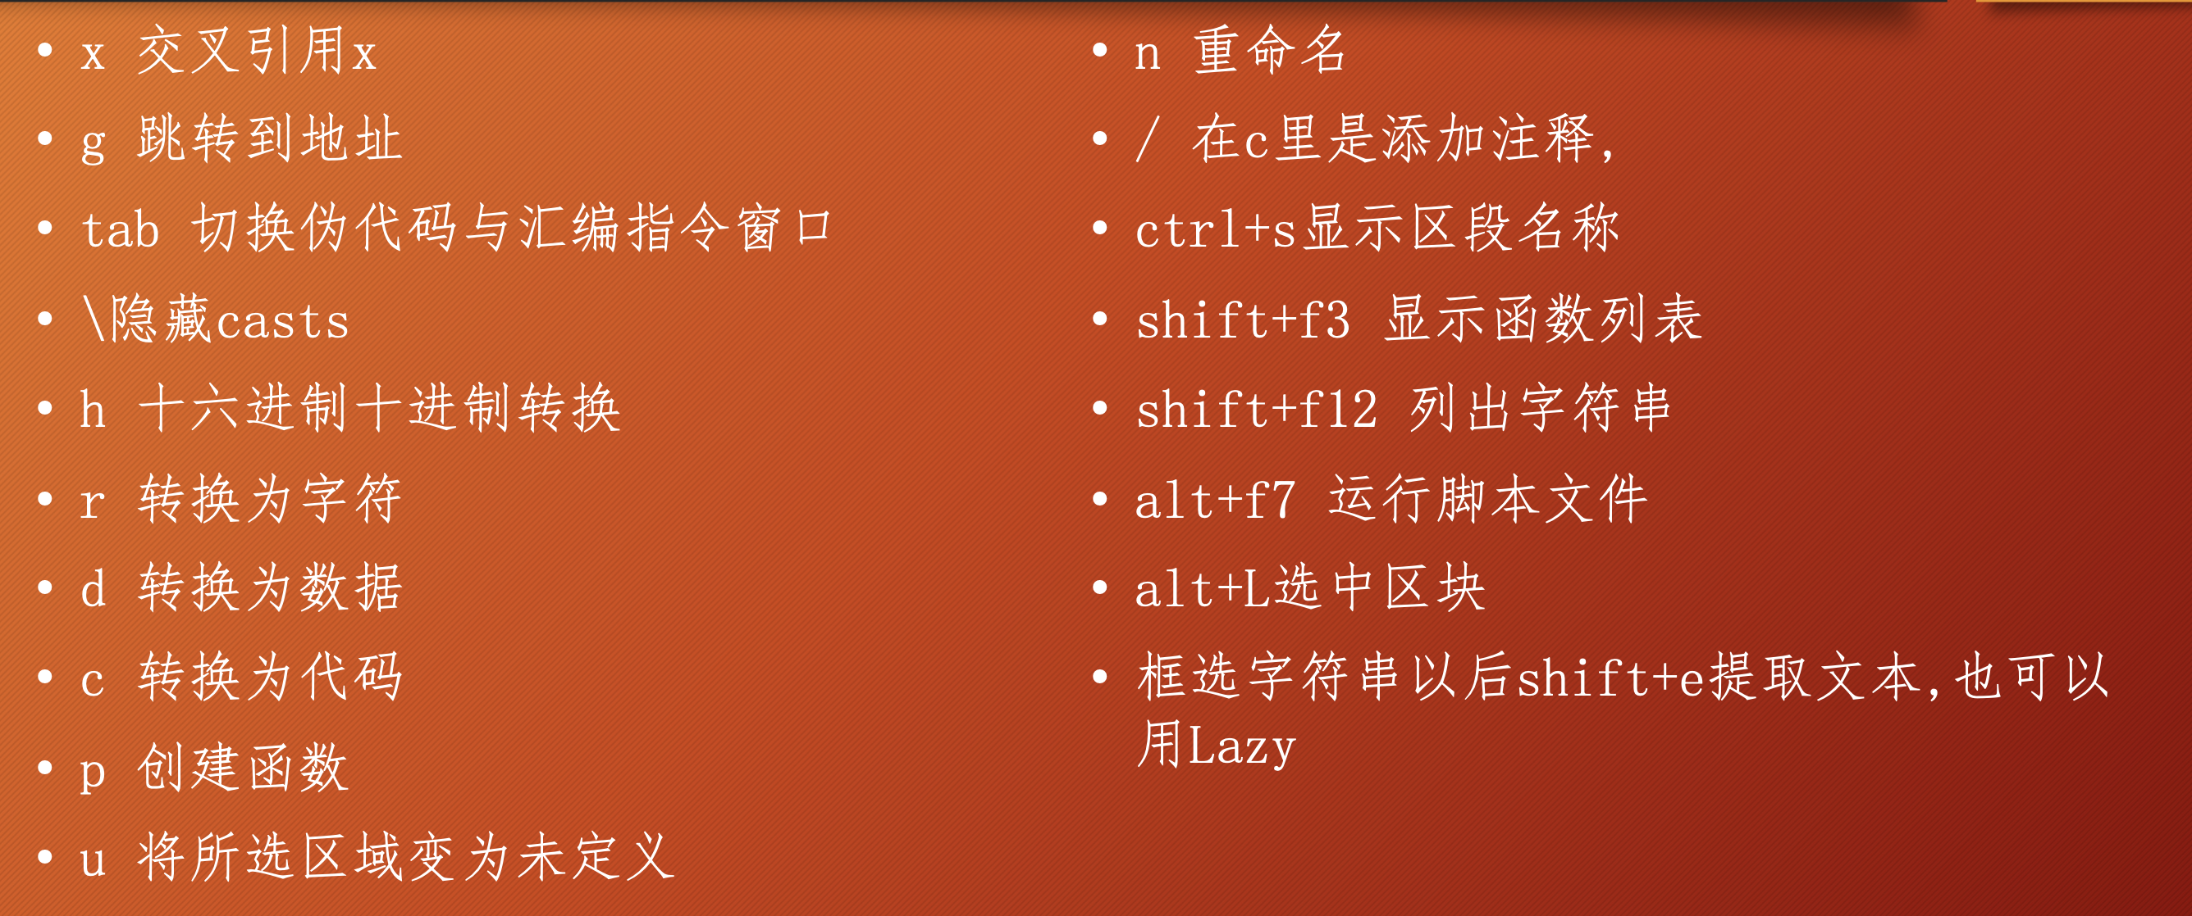
逆向工程
逆向工程常用工具：
IDA（逆向工程的倚天剑，下图为IDA常用快捷键）
OD（逆向工程的屠龙刀）

Slide 19
感谢聆听

